Slide 1
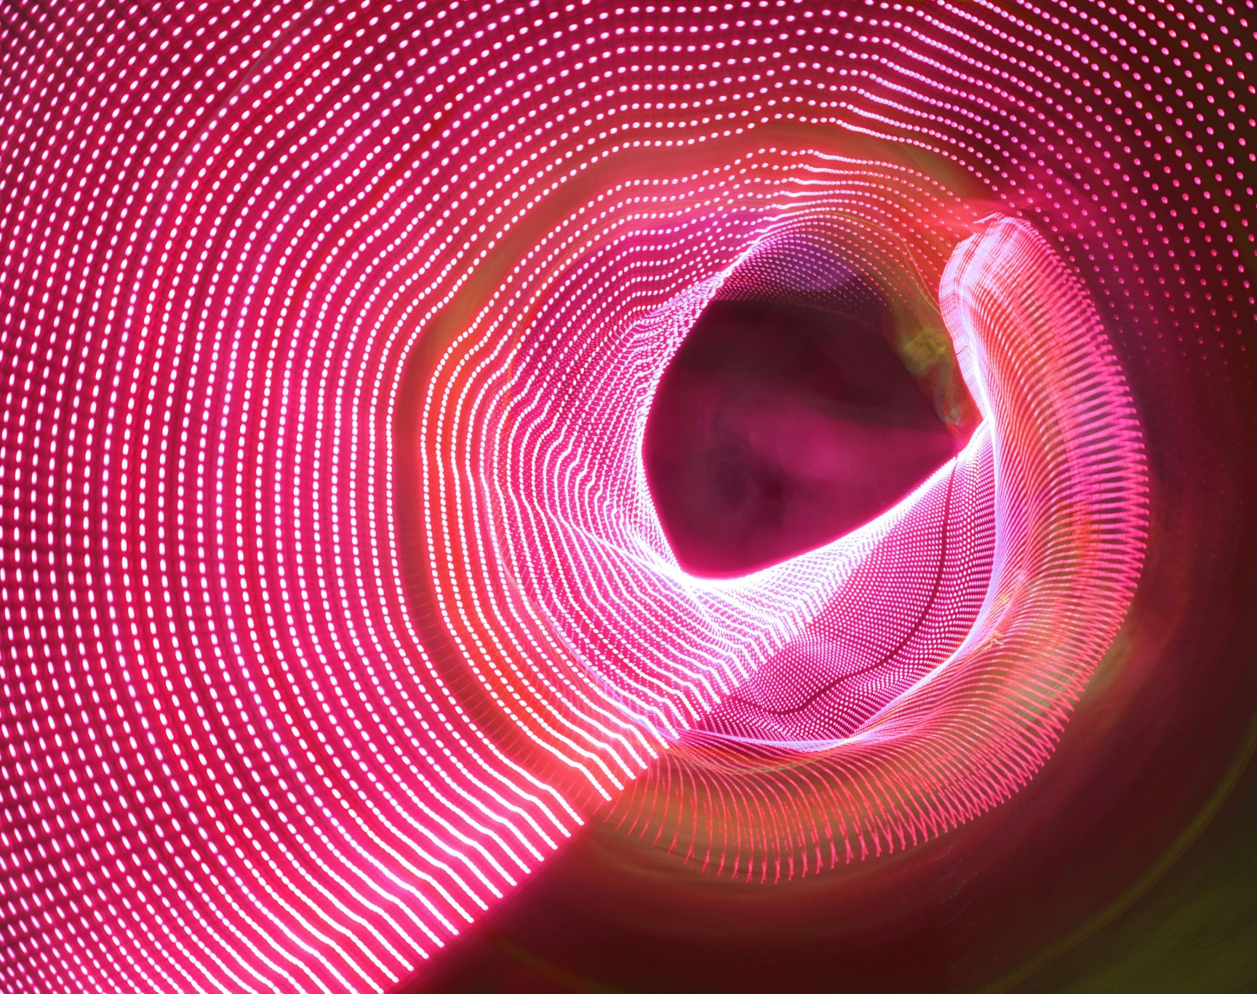
Внутренняя среда человека
Логические задачи.
8 класс
Выполнила Деркач С.О
Г. Тверь МОУ СОШ №1.

Slide 2
Цели урока:
Образовательные:
создать условия для формирования умения сравнивать, обобщать, анализировать, делать выводы.
Развивающие:
развивать логическое мышление, воображение. речь.
Воспитательные:
воспитывать интерес к окружающему миру,
воспитывать умение слушать других

Slide 3
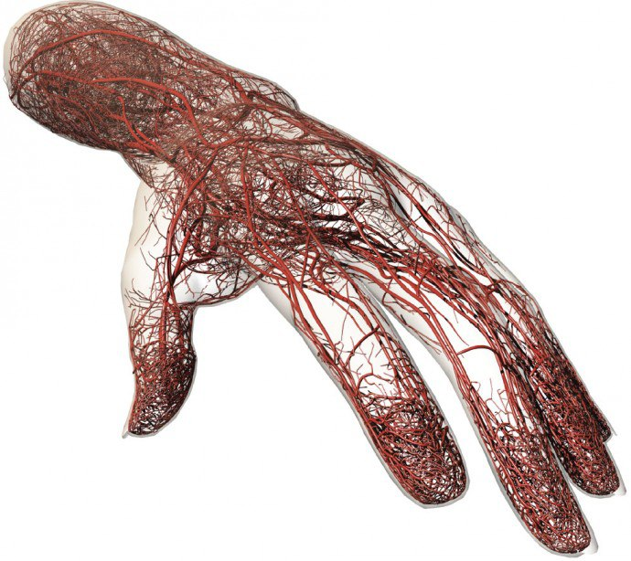
Задача 1.
Основной фон кожи – розовый за счет густой сети капилляров. Кровеносные сосуды, которые мы видим (вены), имеют синеватый цвет, хотя в капиллярах и венах кровь красная. Как вы можете объяснить такое различие? С чем связана окраска сосудов?

Slide 4
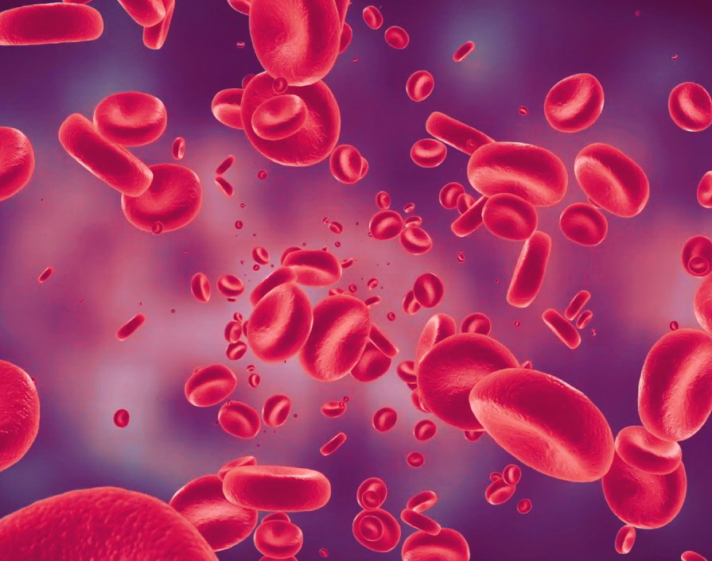
Задача 2
По данным лабораторного анализа обнаружено, что у больного в крови содержится гемоглобина ниже нормы. Какое влияние это может оказать на организм?

Slide 5
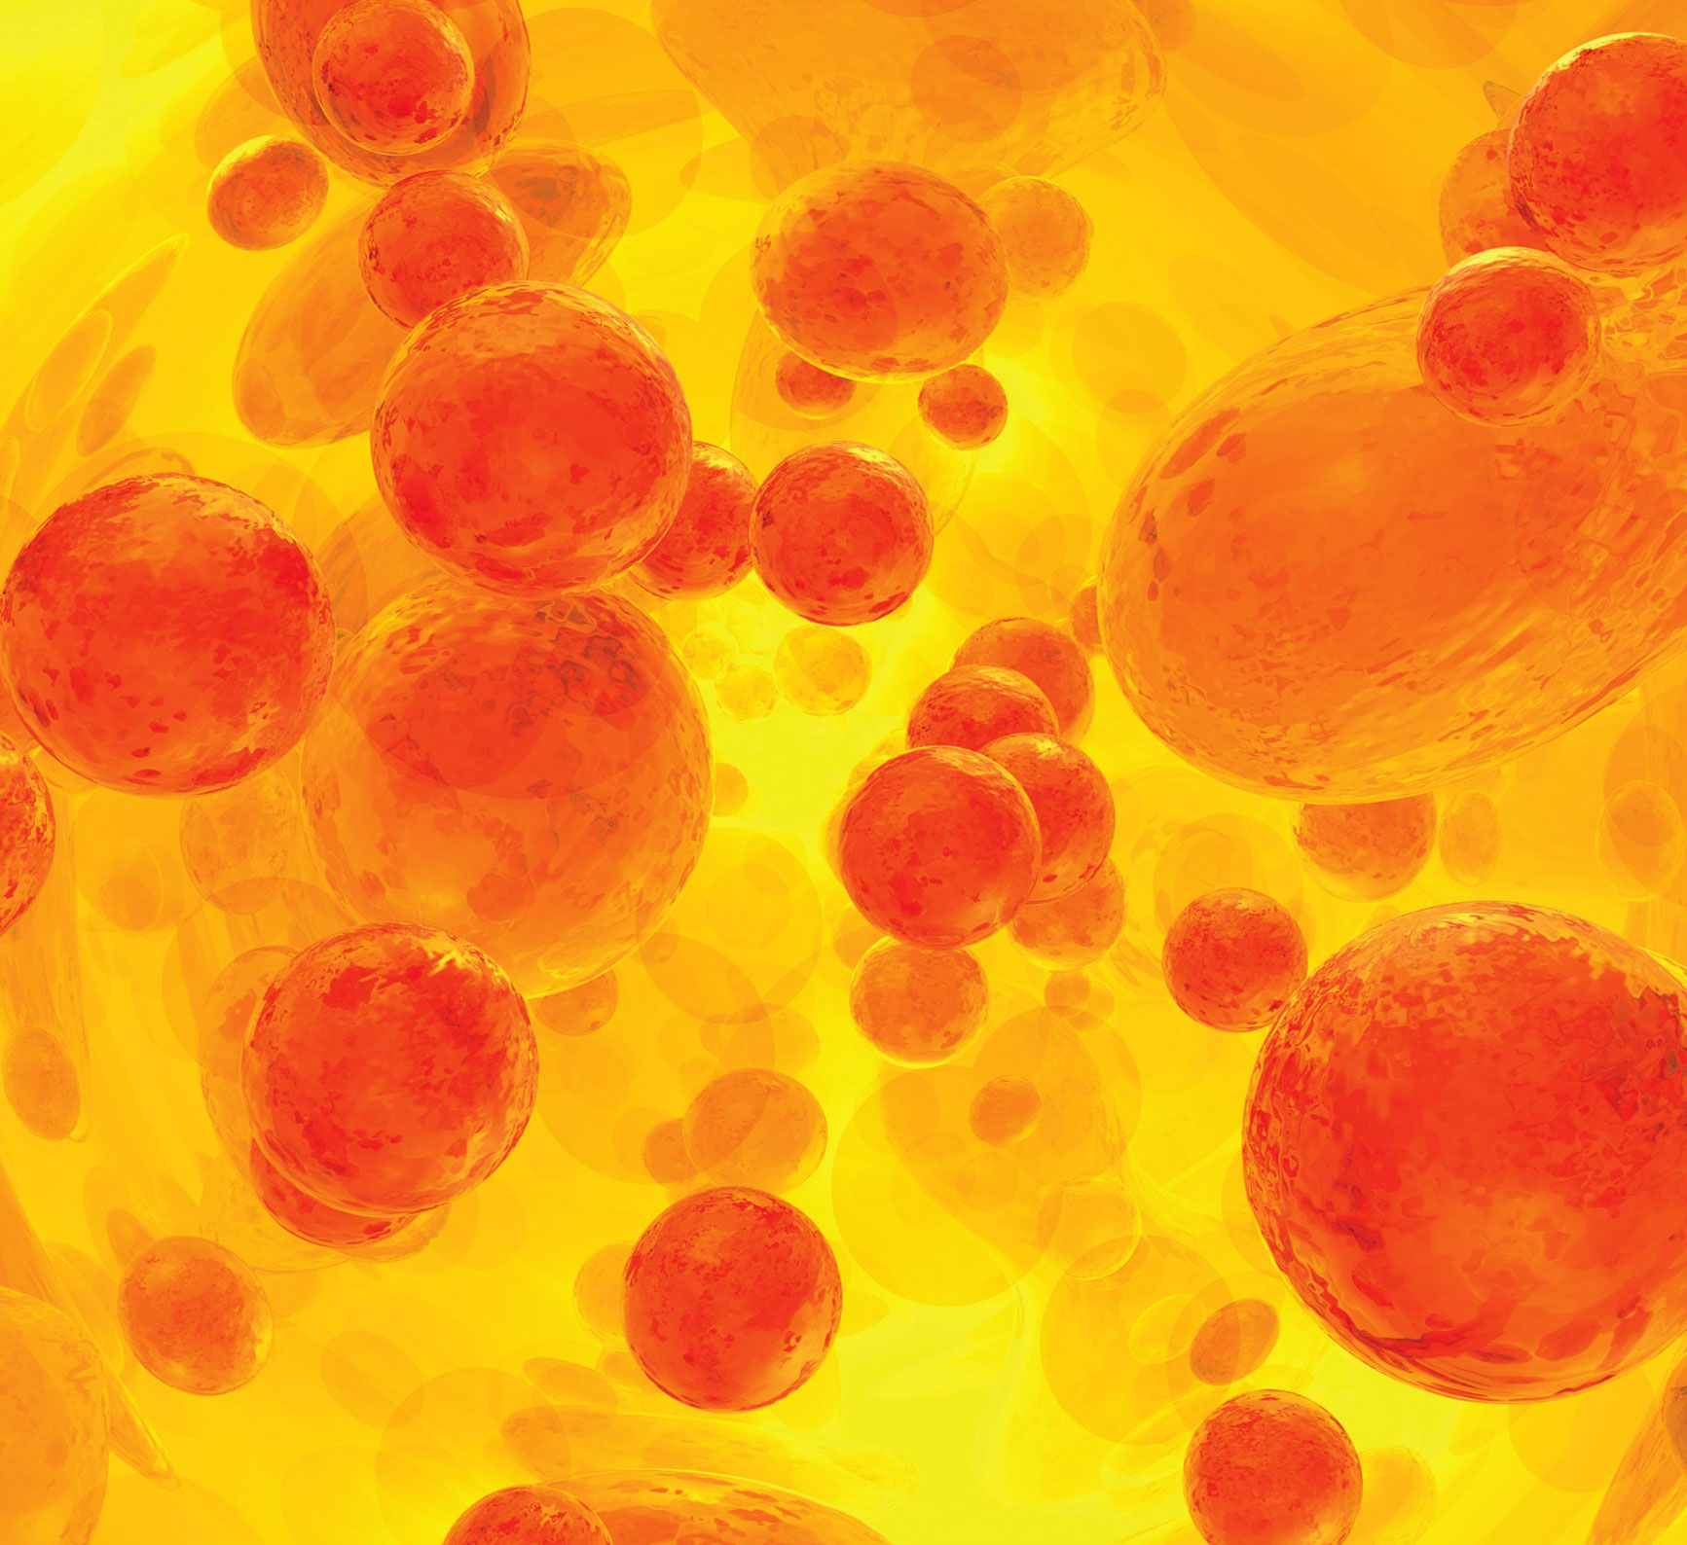
Задача 3.
Плазма крови состоит на 90% из воды, однако ее разбавление дистиллированной водой невозможно. Почему.

Slide 6
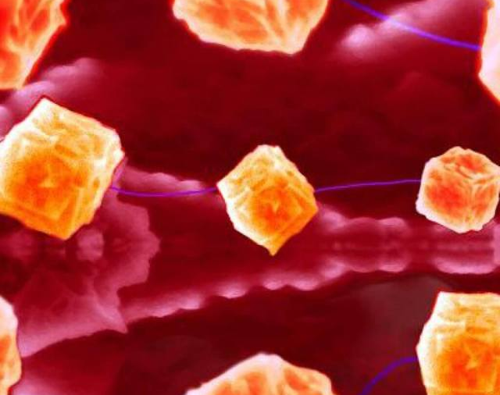
Задача 4.
Оказывается, недостаток сахара (глюкозы) в крови - гипогликемия опаснее, чем избыток – гипергликемия. Почему?

Slide 7
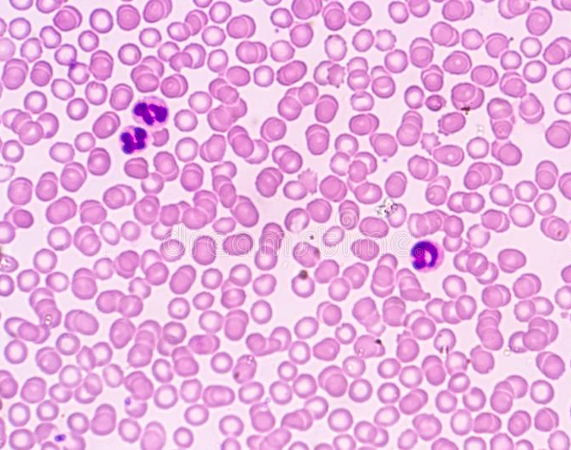
Задача 5.
На первом году жизни ребенка наблюдается в его крови относительно большое число лейкоцитов. По мере роста и развития ребенка происходит их постепенное снижение. Почему?

Slide 8
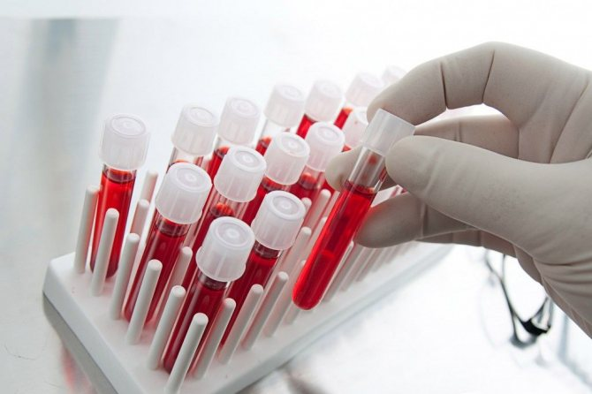
Задача 6.
Дошкольник заболел корью в легкой форме и вскоре поправился. Чем это можно объяснить?

Slide 9
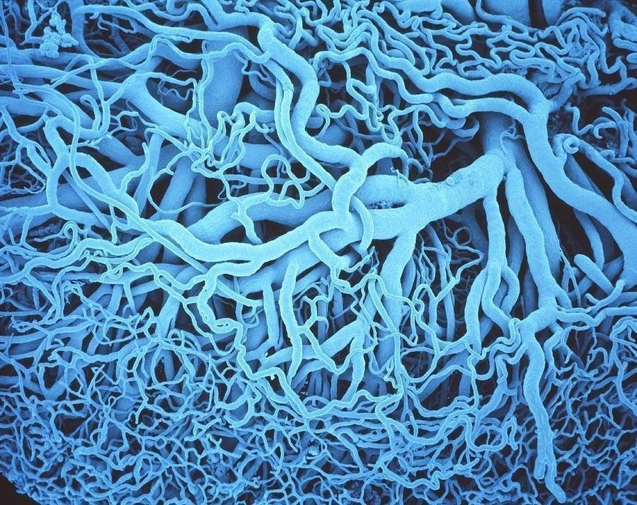
Задача 7.
Болезнетворные микробы, попавшие в какой-нибудь орган, могут проникнуть в лимфу. Если бы микробы попали из нее в кровь, то это привело бы к общему заражению организма. Однако этого не происходит. Почему?

Slide 10
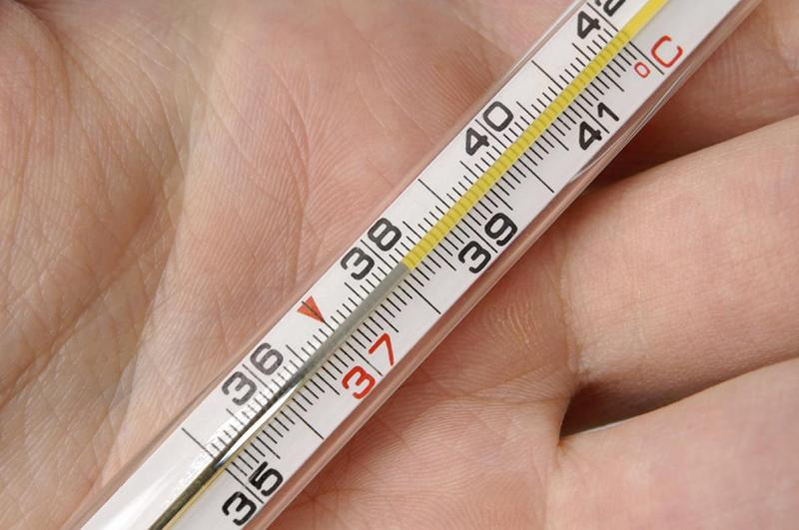
Задача 8.
При заболевании у больного повышается температура. На начальном этапе медики не рекомендуют ее сбивать. Однако при очень высокой температуре врачи прописывают лекарства, чтобы сбить ее. Как вы можете это объяснить?

Slide 11
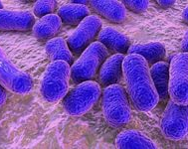
Задача 9.
Рана загрязнена землей. Для предотвращения заболевания столбняком одни предлагают сделать прививку, а другие – ввести сыворотку. Кто из них прав?

Slide 12
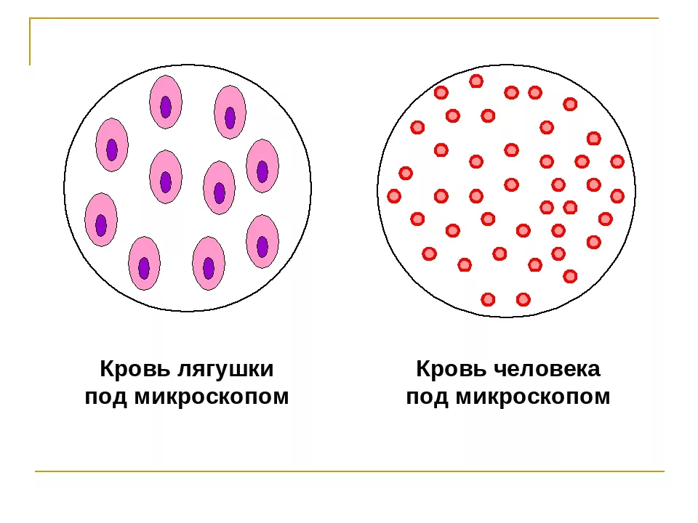
Задача 10.
Эритроциты человека в три раза меньше эритроцитов лягушки, но их в 1 мм3 в 13 раз больше у человека. Чем у лягушки. Как вы можете объяснить этот факт?

Slide 13
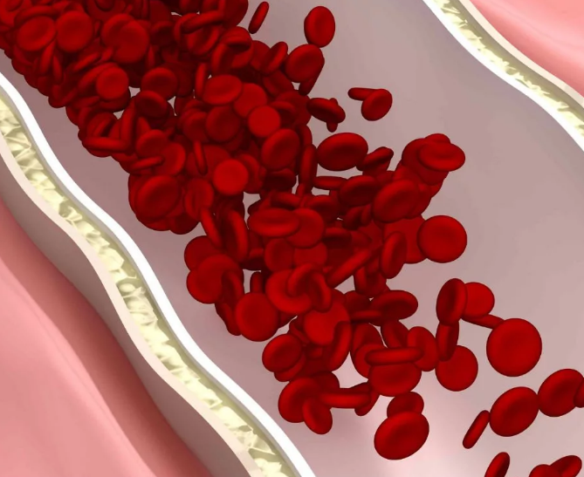
Ответы на вопросы.

Slide 14
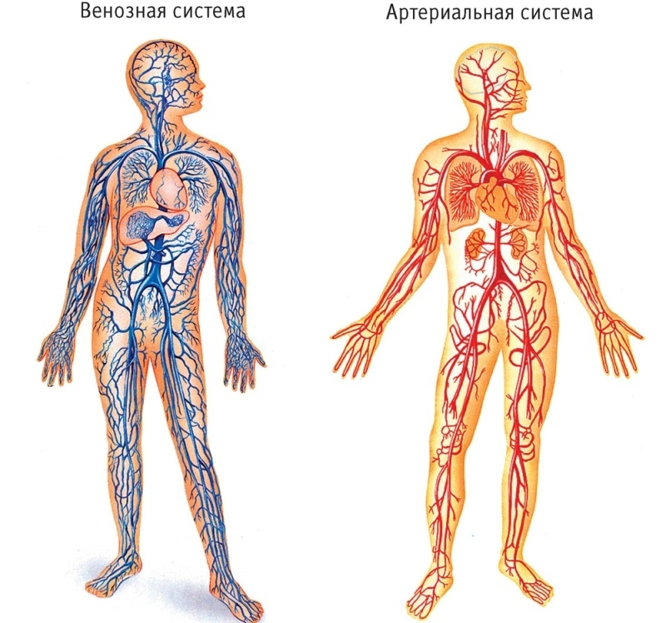
Задача 1
Окраска сосудов связана с толщиной стенок сосудов. Капилляры имеют очень тонкие стенки и кровь через них хорошо просвечивает. Густая сеть капилляров, находящихся в коже, придает ей розовый цвет. Стенки вен толще и имеют молочно-белую окраску, поэтому сквозь них венозная кровь, бедная кислородом, а гемоглобин, свободный от кислорода, имеют синеватый оттенок. Это вместе с молочной окраской вен обусловливает их синеватую окраску.

Slide 15
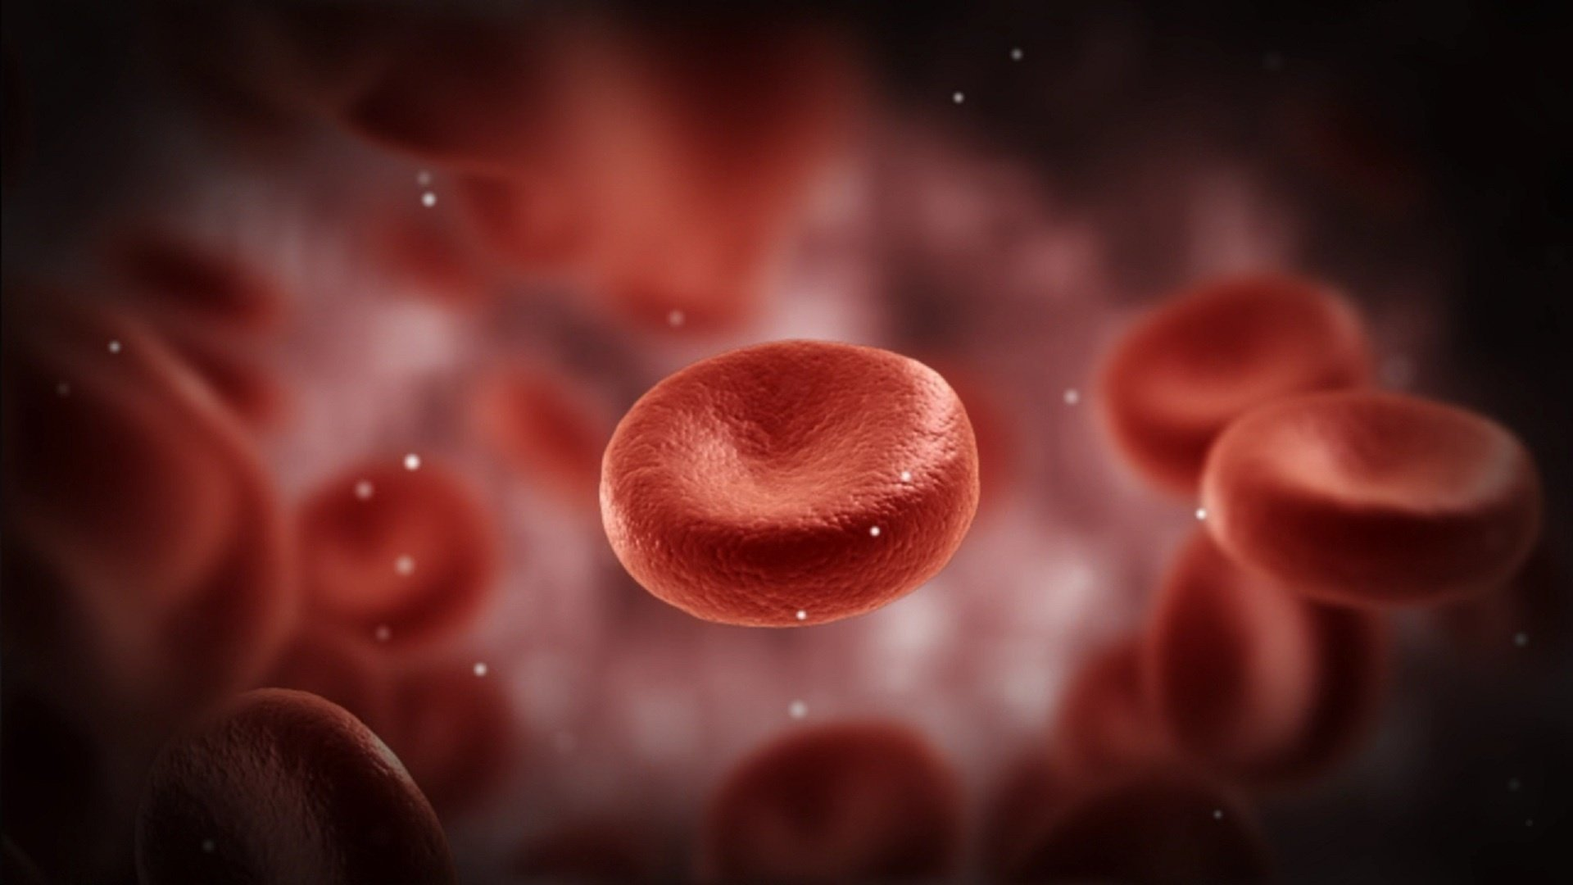
Задача 2
При недостатке гемоглобина резко повышается содержание углекислого газа, развивается кислородная недостаточность, при которой организм испытывает недостаток энергии и как следствие появляется утомляемость. Возможна также потеря сознания.

Slide 16
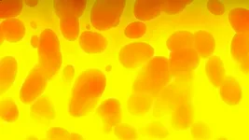
Задача 3.
При этом раствор плазмы крови из физиологического превращается в гипотонический. Это в первую очередь отрицательно повлияет на клетки крови. Вода из гипотонического раствора проникает в эти клетки, они раздуваются, лопаются.

Slide 17
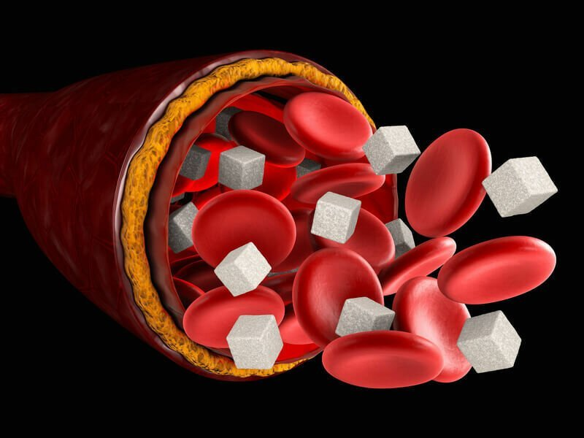
Задача 4
Глюкоза –основной источник энергии в клетках, особенно в нервных, где это единственный источник энергии. При недостатке сахара нервные клетки могут погибнуть, что приводит к потере сознания и даже смерти. Избыток сахара удаляется с мочой.

Slide 18
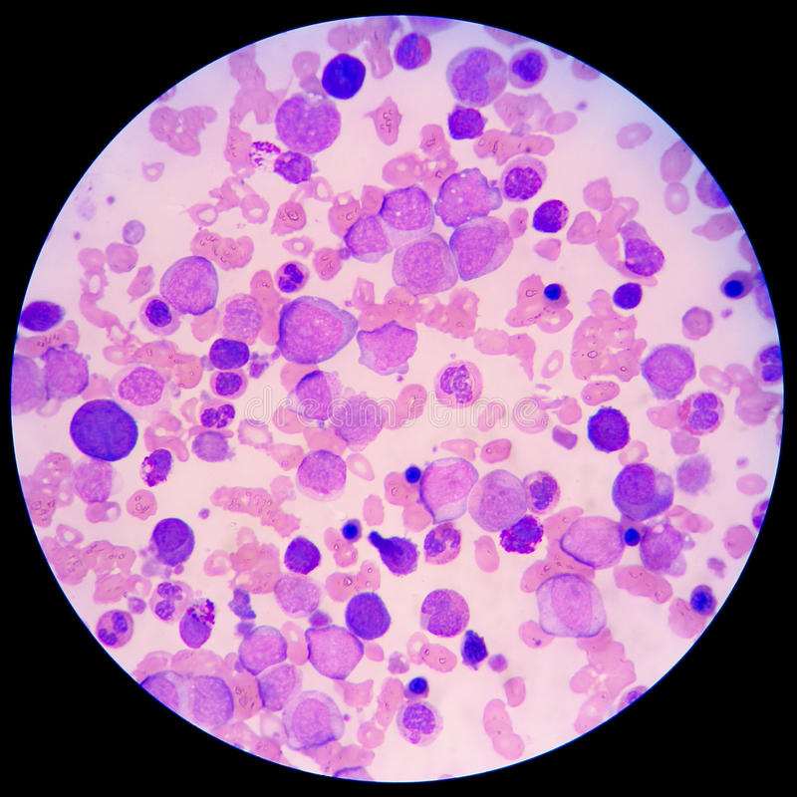
Задача 5
Повышение числа лейкоцитов – защитная реакция организма новорожденного. По мере роста и укрепления организма устанавливаются обычные нормы содержания в крови лейкоцитов.

Slide 19
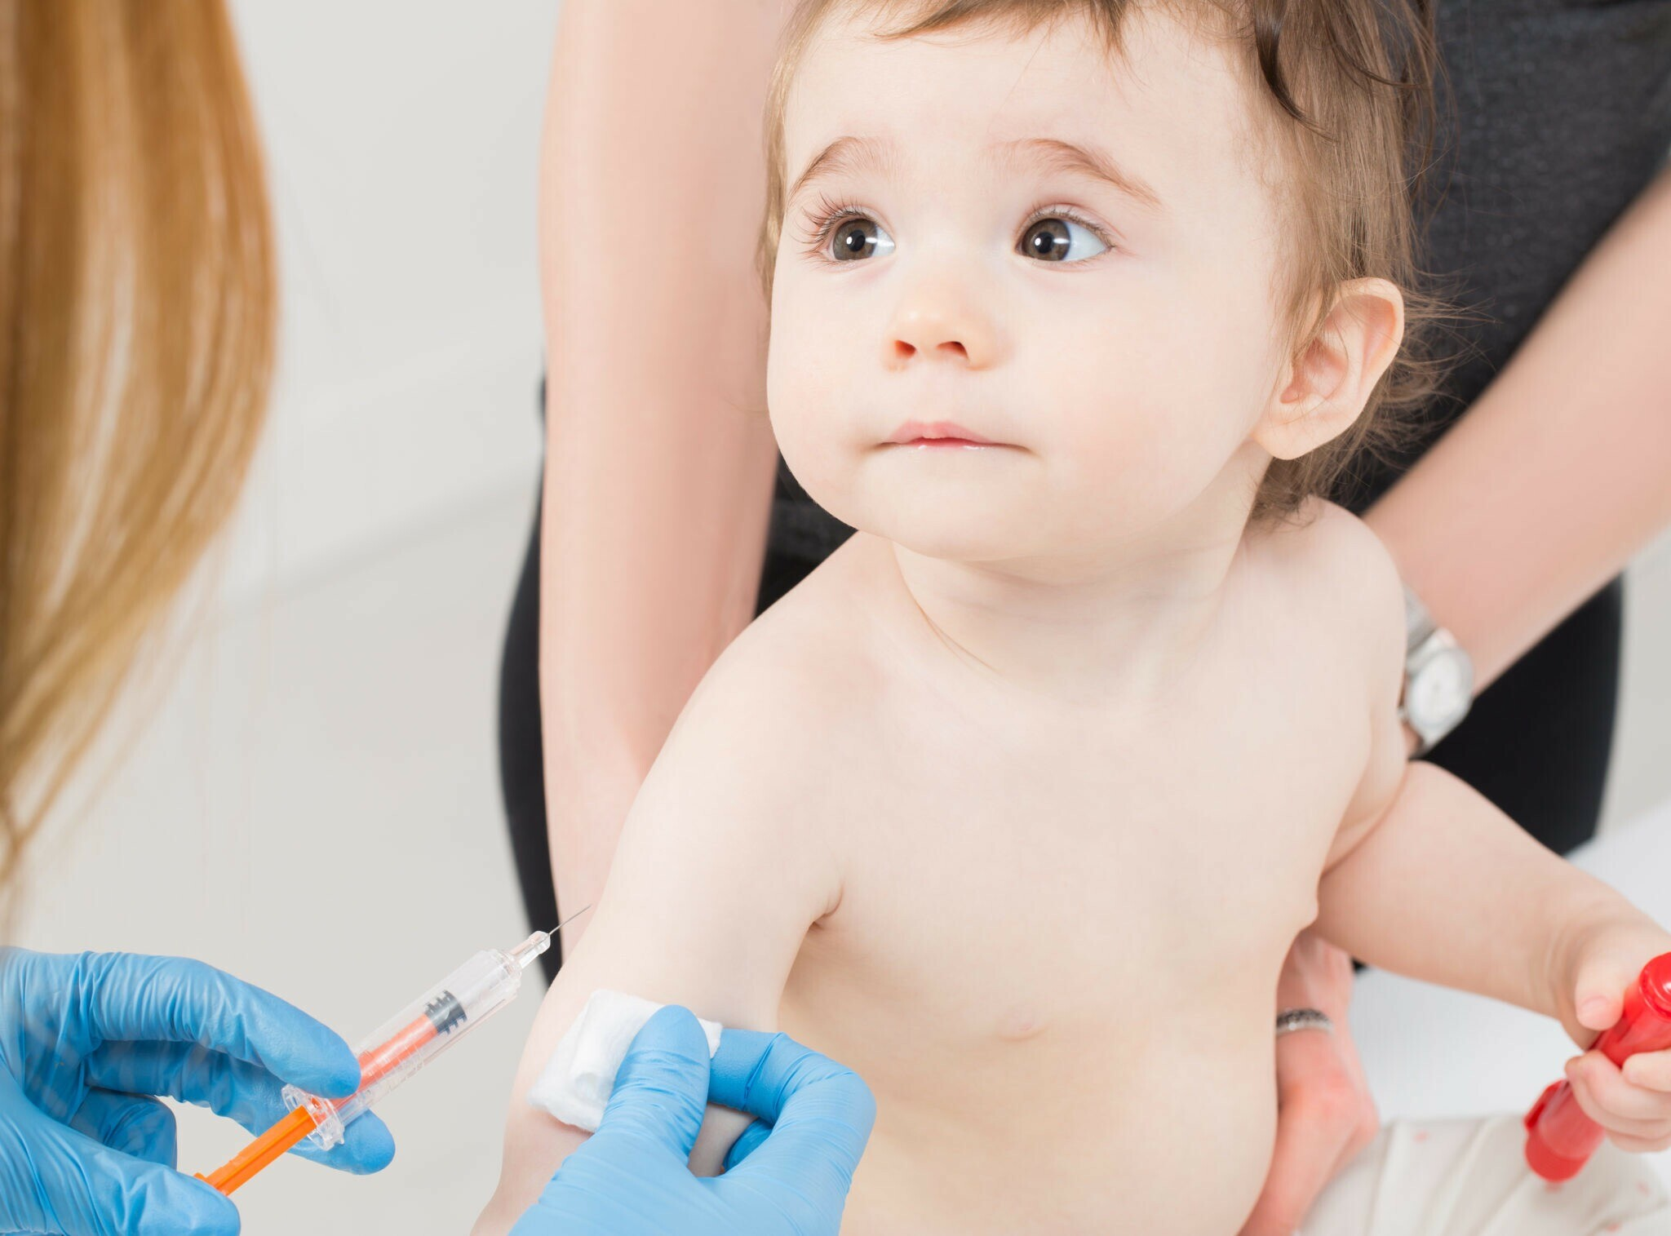
Задача 6.
Быстрое выздоровление можно объяснить наличием в крови антител к возбудителю кори, которые могли образоваться в результате перенесенного заболевания корью ранее. Также это можно объяснить тем, что ранее ему была сделана прививка.

Slide 20
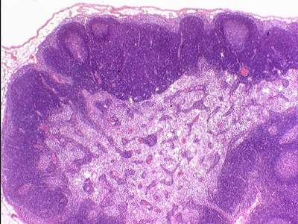
Задача 7
Лимфа освобождается от микробов в лимфоузлах. В лимфатических узлах (они выполняют и функцию кроветворения) образуются лейкоциты, они и уничтожают микробов.

Slide 21
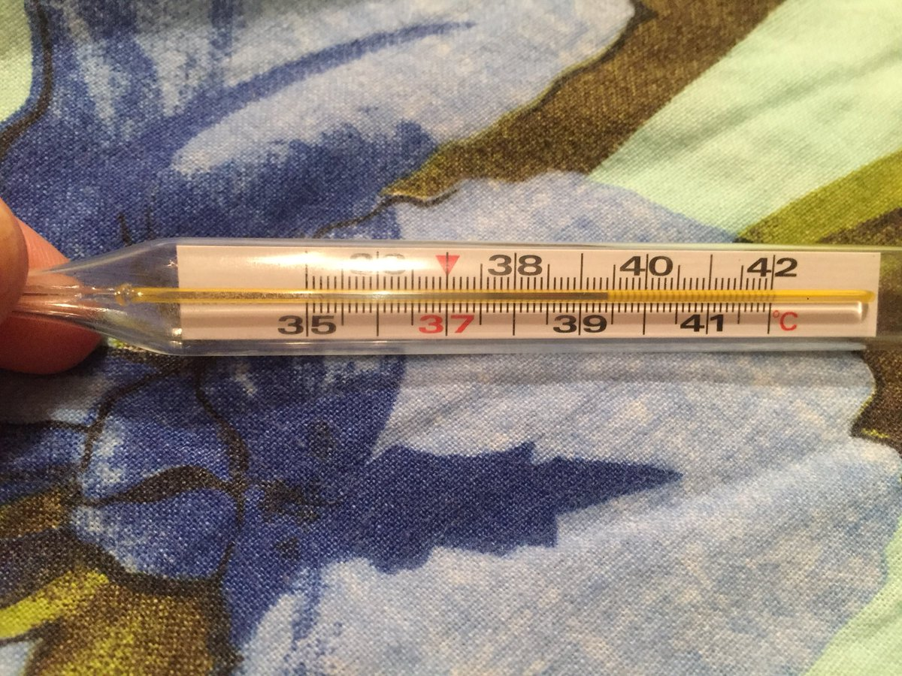
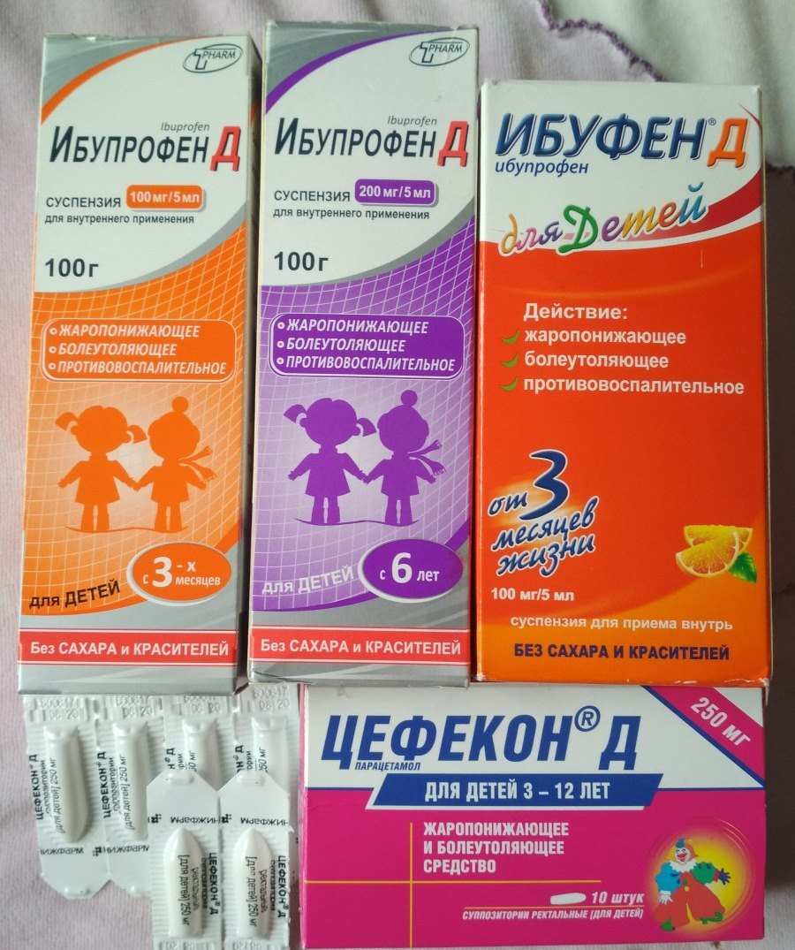
Задача 8
Повышение температуры – первичная защитная реакция организма. Но при очень высокой температуре может произойти свертывание белков, поэтому врачи снижают ее при помощи лекарственных препаратов.

Slide 22
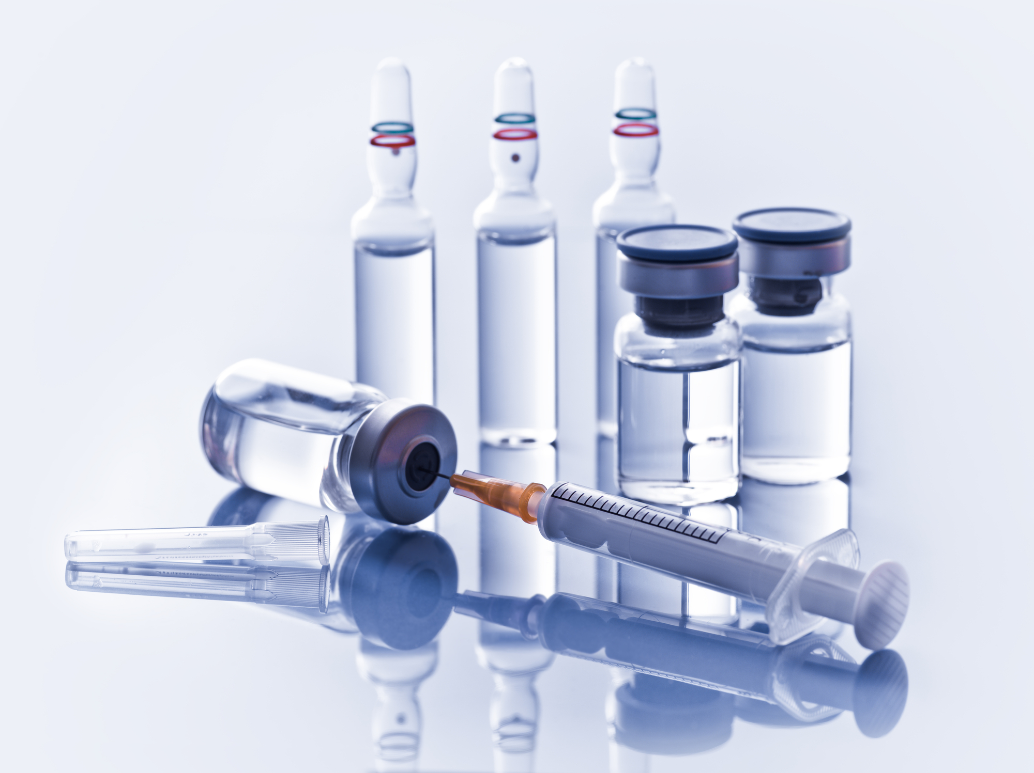
Задача 9
Прав тот, кто предлагает ввести сыворотку. Если бактерии столбняка попали в организм, то их действие развивается быстро и для предупреждения болезни необходимо ввести готовые антитела, то есть сыворотку.

Slide 23
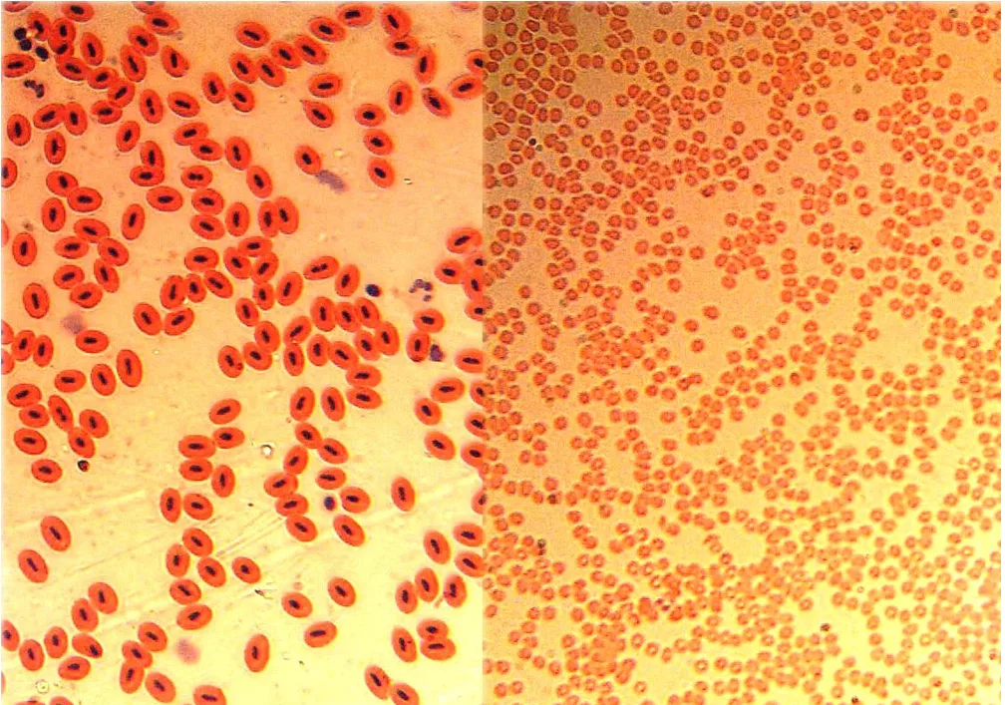
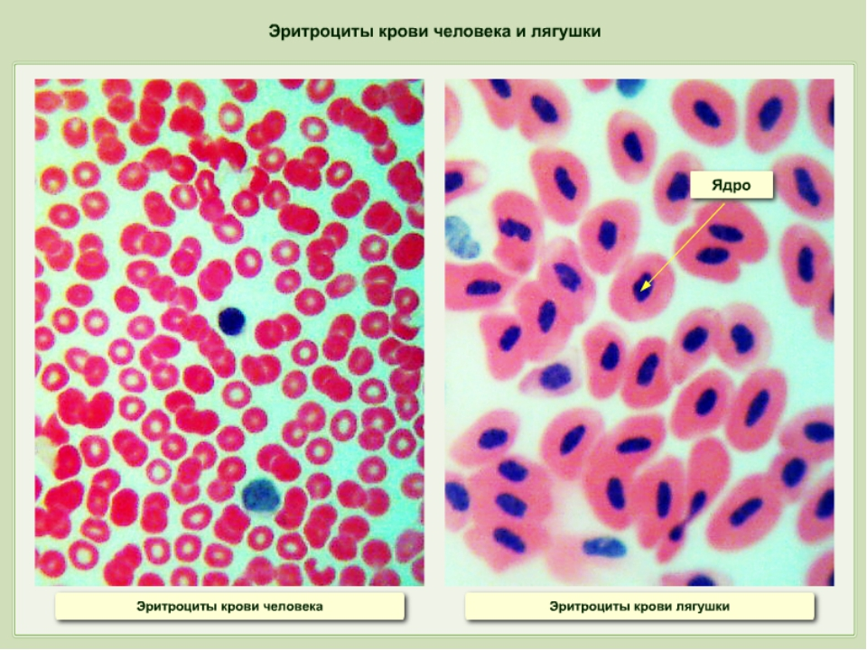
Задача 10.
Человек относится к теплокровным организмам, у которых постоянная температура тела поддерживается высокой интенсивностью окислительных процессов, дающих наибольшее количество тепла и химической энергии, т.е. человеку необходимо больше кислорода, чем лягушке. Которая является холоднокровным животным. Для поглощения больших количеств кислорода необходима большая поверхность. Это достигается за счет малого размера эритроцитов и их большего, чем у лягушки количества.

Slide 24

Литература.
Е.Н. Демьянков. Биология. Мир человека. Задачи. Дополнительные материалы. 8 кл.
М. Гуманитарый издательский центр ВЛАДОС 2007

